Slide 1

Славим героев минувшей войны
МБОУ НШ ДС с. Краснореченское
2020 г

Slide 2



Slide 3

Сколько лет уж прошло, с той поры,
Как горела земля под ногами,
Многих нет ветеранов войны,
Но, мы помним о них, они с нами.
И, листая альбомы в семье,
Вдруг заметит нечаянно кто-то,
Притаилась война в уголке,
В пожелтевшем от времени фото.
С фотографий с улыбкой глядят,
Те, кто жизни своей не щадил,
В тех далёких жестоких боях,
От фашистов страну защитил.
Не померкнет их слава в сердцах.
Укрепляется память с годами,
У народа жить будет в веках,
Тот, кто бился жестоко с врагами.

Slide 4

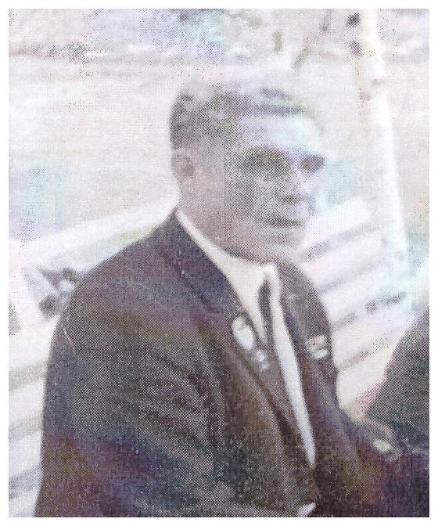
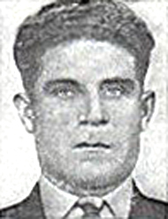
Зайцев Яков Павлович
Зайцев Яков Павлович – двоюродный брат моего деда Зайцева Никифора Моисеевича
Гвардии старший лейтенант.
Герой Советского Союза.
Награжден Орденом Отечественной войны I степени.
Медаль «За отвагу»
Его именем названа одна из улиц города Усмань Воронежской области.
1918 – 1972 гг.
Материал представлен заместителем директора по УВР МБОУ НШ ДС с. Краснореченское
Задерновской Татьяной Александровной.

Slide 5

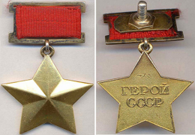
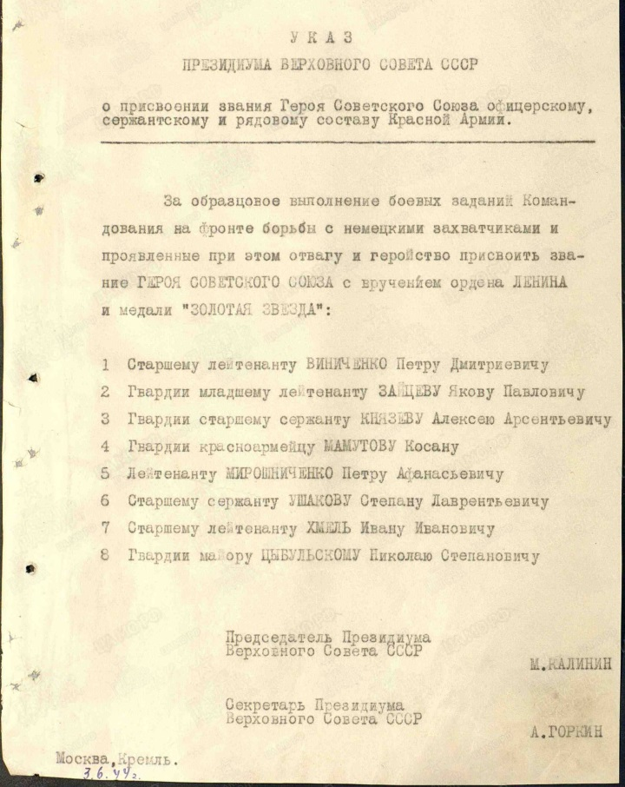
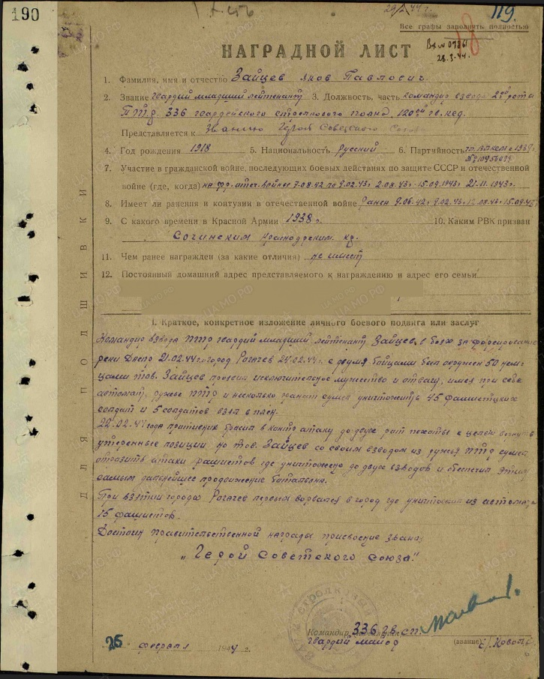
Зайцев Яков Павлович

Slide 6

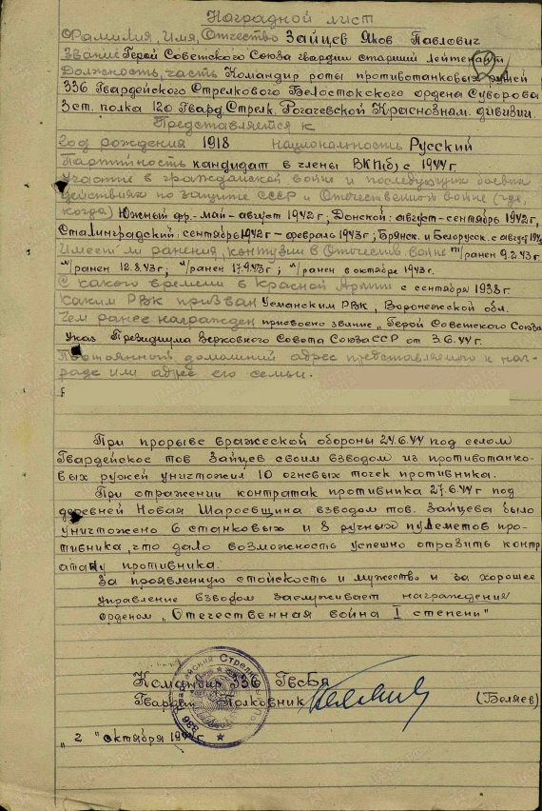
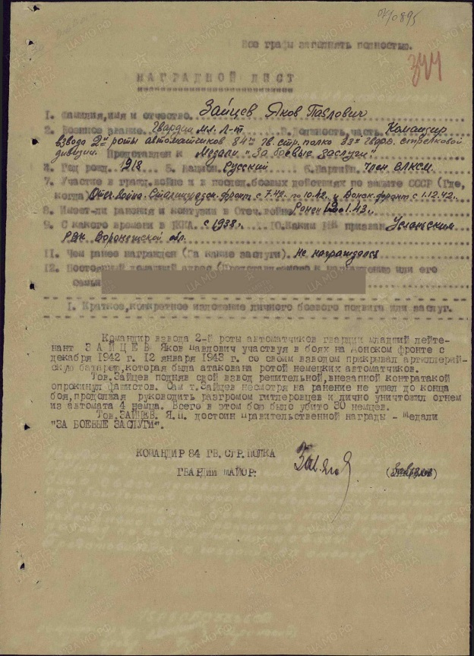
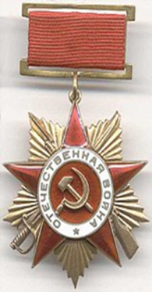
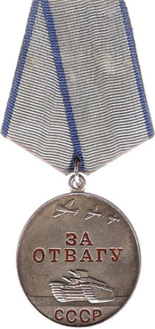
Зайцев Яков Павлович

Slide 7
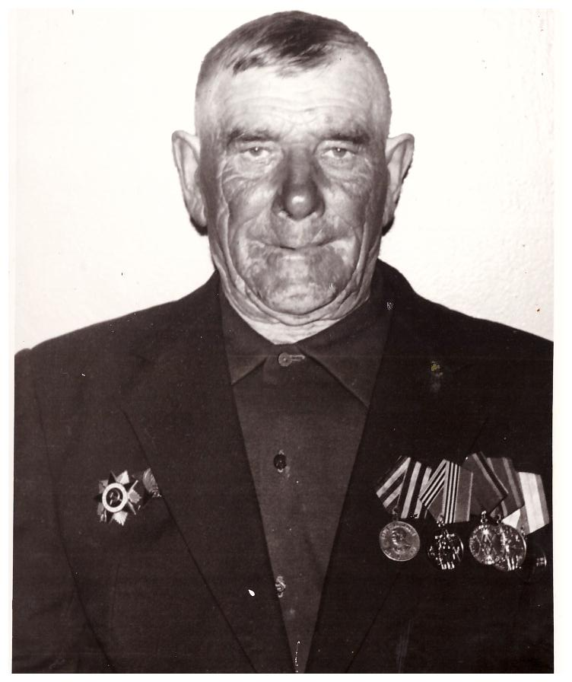
Копытин Семён Михайлович
1911-2002
Прадедушка. Дедушкин папа.
Родился в 1911 г. в Липецкой области.
Воспитывался в детском доме в Подмосковье.
Подростком сбежал из детского дома и жил в воинской части
Участник боевых действий с июня 1941 по 1942 г.
Младший лейтенант
Награжден: «Орден Красной Звезды» и «Орден Отечественной войны II степени»; медаль «За победу над Германией»
Материал представлен учащейся 3 класса МБОУ НШ ДС с. Краснореченское Копытиной Мариной

Slide 8
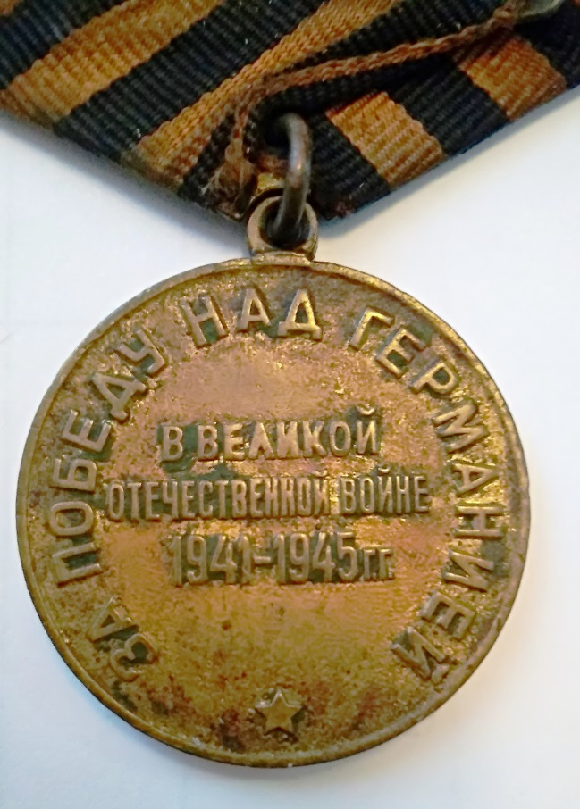
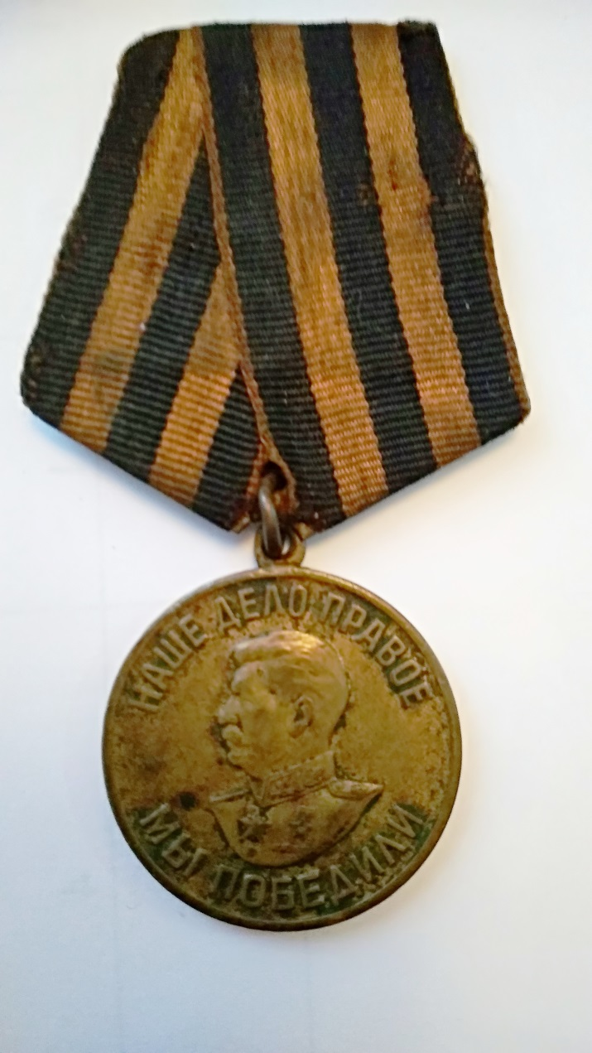
Копытин Семён Михайлович

Slide 9
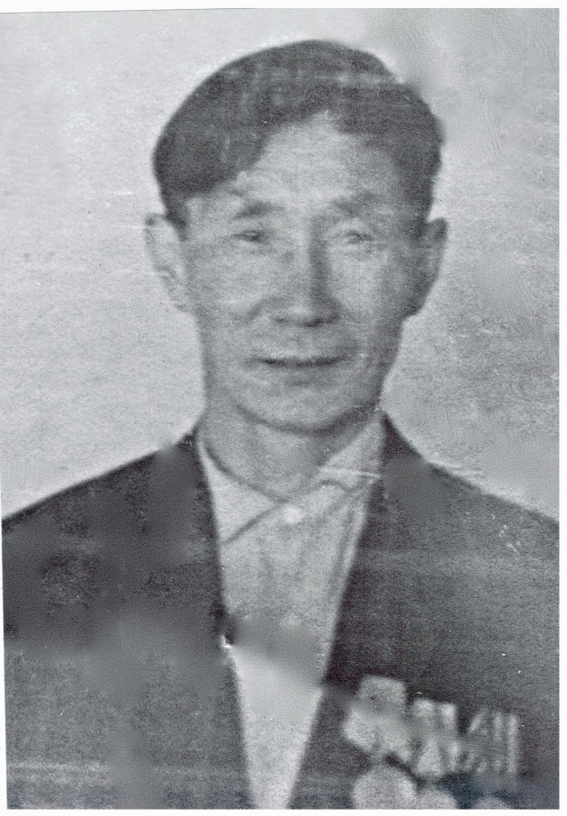
Суляндиков Леонид Николаевич
1924 – 1998 гг.
Прадедушка. Мамин дедушка.
Участник героического штурма и освобождения Вены. В боях за Советскую Родину гвардии рядовой Суляндиков Л.Н. был ранен 4 апреля 1945 года. С 4 апреля по 29 апреля 1945 года находился на излечении в гвардейском 234 отделении Медицинского санитарного батальона.
Войну завершил в звании младшего лейтенанта.
Совершил 7 парашютных прыжков с самолёта АН – 2.
Награждён:
Медаль «За победу над Германией».
Медаль за взятие Вены».
Орден Отечественной войны II степени.
Медаль Жукова.
После войны вернулся в Приморский край село Агзу Тернойского района. Работал секретарём сельского совета.
Имеет юбилейные медали.
Материал представлен учащимся 3 класса МБОУ НШ ДС
с. Краснореченское Грачевым Тимофеем

Slide 10
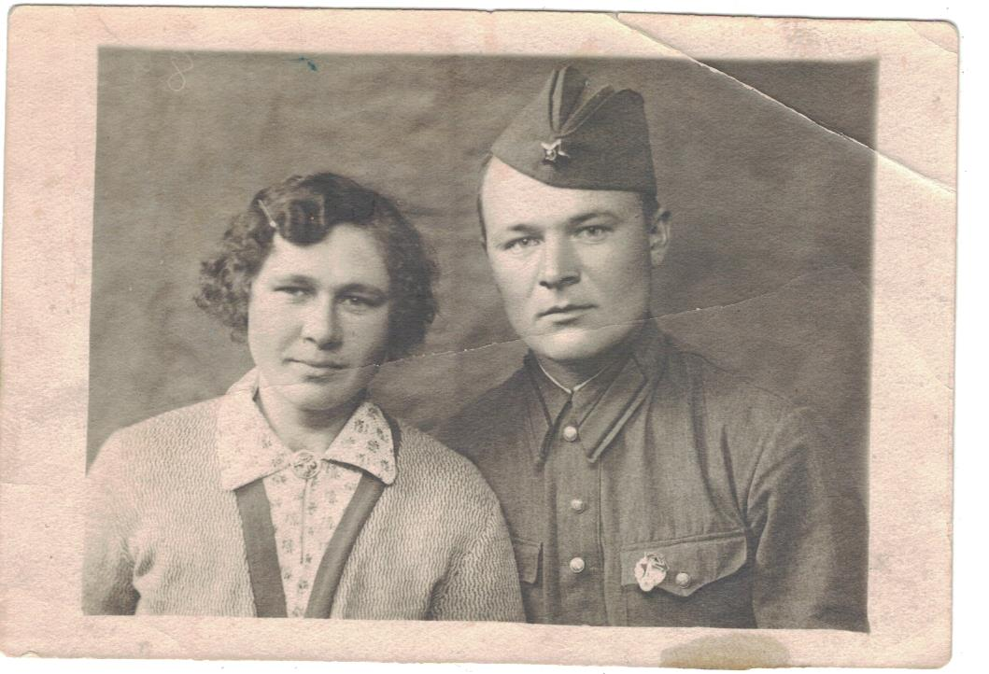
Корнев Фёдор Михайлович
Прапрадедушка.
Родился 26 октября 1918 года в Иглинском районе Башкирской ССР. Семья была многодетная.
Женился в 1937 году.
В 1938 году родился сын.
В 1939 году был призван на службу в армию.
Участвовал в советско-финской войне.
Во время Великой Отечественной войны защищал и освобождал Сталинград. Был тяжело ранен.
После госпиталя продолжал бить фашистов.
Домой не вернулся.
Пропал без вести, освобождая Сталинград.
Всю жизнь родители ждали сына, жена – мужа, сын – отца.
Материал представлен учащимся 3 класса МБОУ НШ ДС с. Краснореченское
Гуенком Романом

Slide 11
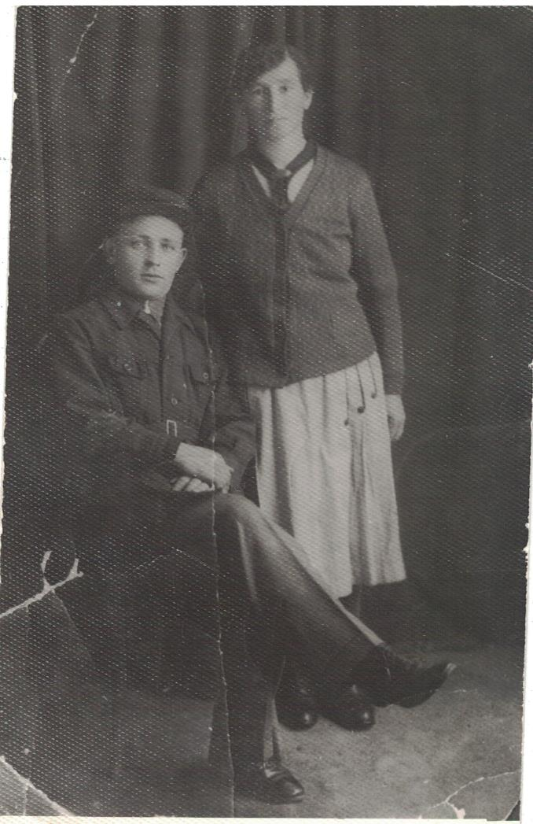
Уткин
Илья Семёнович
Родился в 1916 году в Московской области.
Жена – Слепенкова Ксения Алексеевна.
Дочь – Уткина Лидия Ильинична.
Ушёл на фронт в 1945 году.
Участвовал в войне с Японией.
Пропал без вести.
Материал представлен учащимся 4 класса
МБОУ НШ ДС
с. Краснореченское
Калиниченко Михаилом

Slide 12
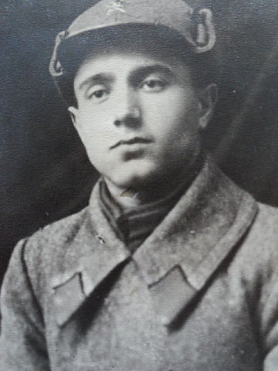
Шумко
Иван Леонтьевич.
Прадедушка нашего старшего воспитателя Кондрат Татьяны Сергеевны.
Шумко Иван Леонтьевич родился и жил под Одессой.
В 1930 году был отправлен на восстановление колхозов, там женился и у него родились трое сыновей. Когда началась война, Иван Леонтьевич стал комиссаром партизанского отряда. Успешно проводил операции и вылазки в тыл к врагу. Но в отряде оказался предатель. В 1943 году Иван Леонтьевич со своими товарищами был окружен фашистами и героически погиб в бою. Его и товарищей похоронили на главной площади в городе Ружино Житомирской области, на которой отряду Ивана Леонтьевича был воздвигнут памятник.
После распада СССР воины были перезахоронены на местном кладбище г. Ружино. Там, на могиле Ивана Леонтьевича, и по сей день стоит памятник.

Slide 13
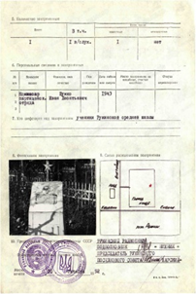
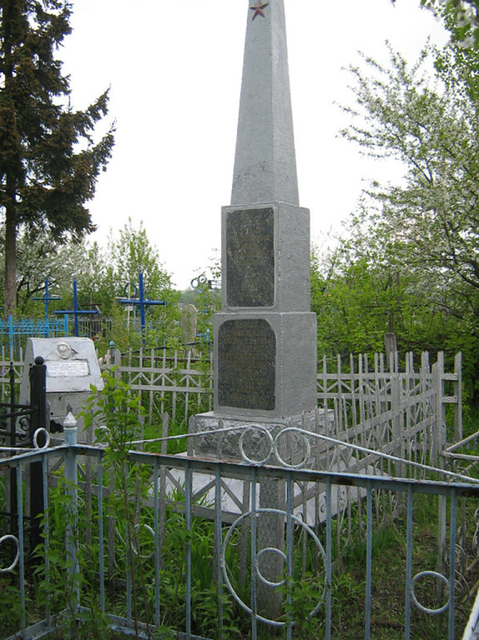
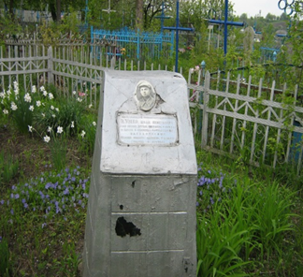
Шумко
Иван Леонтьевич.
Материал представлен старшим воспитателем МБОУ НШ ДС с. Краснореченское
Кондрат Татьяной Сергеевной

Slide 14
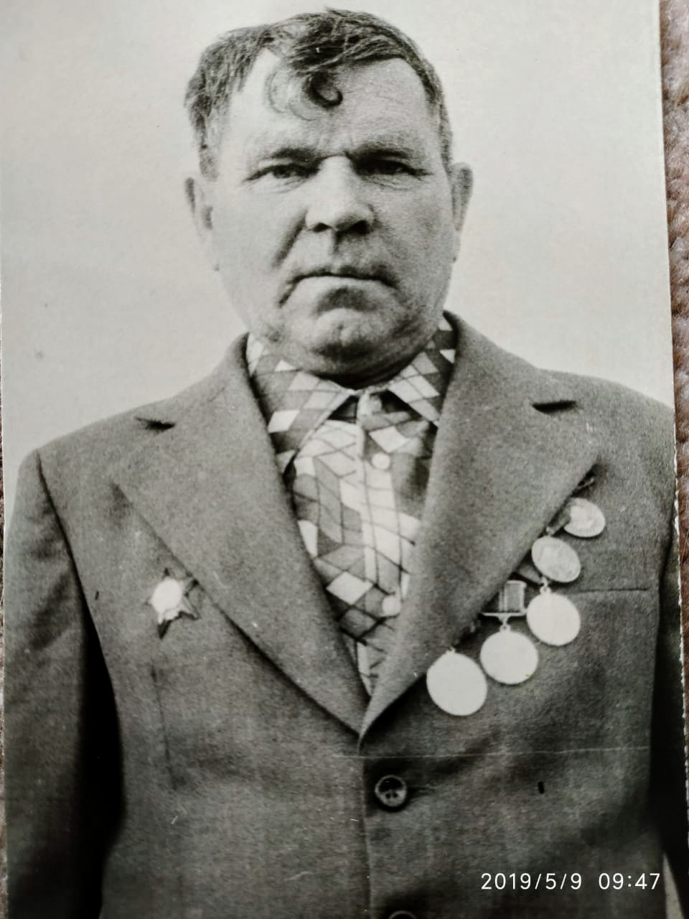
Матвеев
Александр Степанович
Прадедушка. Родился: 12 июля 1914 г. в деревне Рязаны Муромский р- н, Омской области. Умер 28 апреля 1988 года в г. Хабаровске.
Дата призыва: 01.01.1940
Место призыва: Муромцевский РВК, Омская обл., Муромцевский р-н
Воинская часть 222 армейский запасной стрелковый полк 70 Армии 2 Белорусский Фронт
Служил : в пехоте. Сначала солдатом, закончил лейтенантом. Был контужен. Дошел до Берлина.
С войны пришел через год после официального объявления об окончании войны ...
Награжден: Орденом Красной звезды, Орденом Отечественной войны II степени , медаль «За освобождение Варшавы», медаль «За победу над Германией», медаль «За отвагу»
Материал представлен учащейся 3 класса МБОУ НШ ДС с. Краснореченское
Токаревич Снежаной

Slide 15
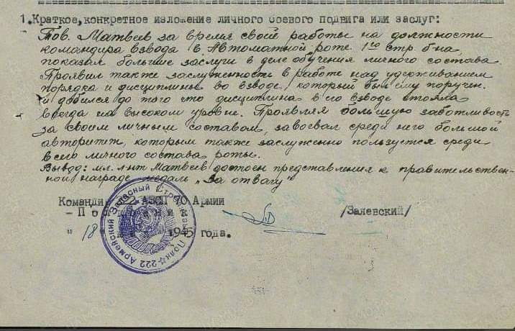
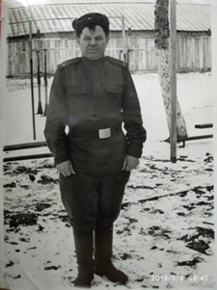
Матвеев
Александр Степанович

Slide 16
Крупников Кирилл Петрович .
1902 – 1992 гг.
Родился в Тюмени.
Воевал с 1941 по 1945 год.
Участвовал военных действия с Японией.
Награжден Орденом Отечественной войны II степени.
После войны проживал в городе Хабаровске.
Материал представлен учащимся 3 класса МБОУ НШ ДС с. Краснореченское Арифулиным Кириллом

Slide 17
Шимко Григорий Васильевич.
1909-1969 гг.
Родился в селе Спартак Амурской области.
Воевал с 1941 по 1945 год в составе 1-го Украинского фронта.
Дважды был ранен.
Имеет награды:
Медаль « За освобождение Варшавы»
Орден Красного Знамени.
После войны жил на станции Поздеевка Амурской области. Работал железнодорожником.
Материал представлен учащейся 1 класса
МБОУ НШ ДС с. Краснореченское
Манановой Дариной

Slide 18
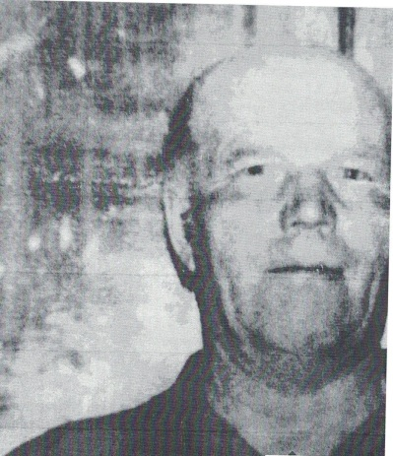
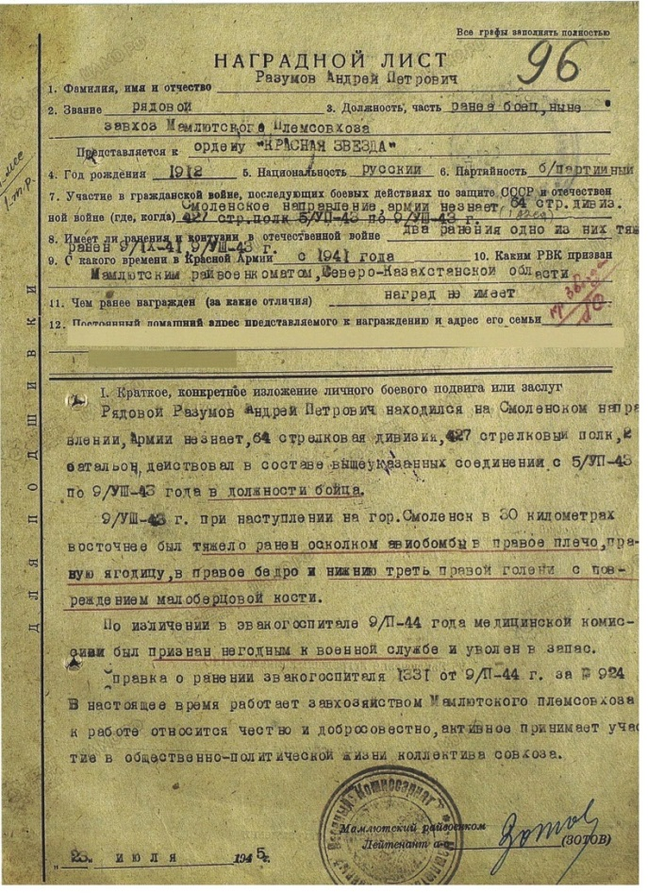
Разумов Андрей Петрович
Прадедушка. А точнее дедушкин папа.
Родился в 1912 году.
Призван на фронт в 1941 году.
Призывался Мамлютским Реввоенкоматом Казахской ССР.
Воевал в 427-ом стрелковом полку 64-ой стрелковой дивизии. Красноармеец. Боец.
Ранения:
Сентябрь 1941 года легкое ранение
9 августа 1943 года тяжелое ранение.
Награжден:
- Орден Красной Звезды
Даты подвига: 9 августа 1943 года.
При наступлении на город Смоленск, в 30-ти километрах восточнее был тяжело ранен осколком авиабомбы.
До февраля 1944 года находился на излечении в госпитале. Медицинской комиссией был признан негодным к военной службе и отправлен в тыл.
Материал представлен учащимся 2 класса МБОУ НШ ДС с. Краснореченское Фокиным Петром.

Slide 19
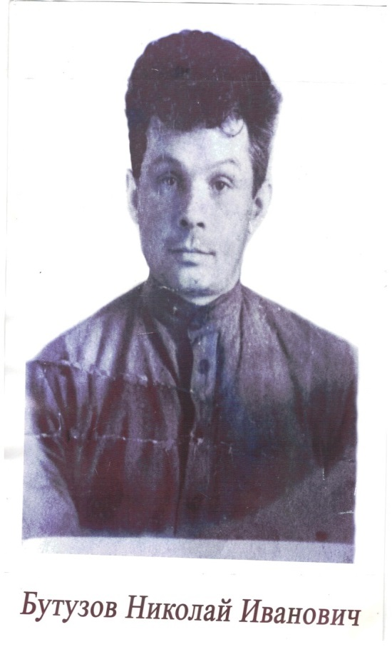
Родился в 1914 году в Мордовской АССР.
В 1936 году призван на службу в армию. Был артиллеристом.
Воевал с 1941 по 1945 на Западном фронте в инженерно-сапёрном батальоне.
С 9 августа 1945 года принимал участие в военных действиях на Дальнем востоке.
Имеет медаль «За победу над Японией».
После войны жил в Приморском крае село Раздольное., где и был похоронен в 1984 году.
У Николая Ивановича 2 сына, 3 дочери (одна из них наша Галина Николаевна), 16 внуков и 6 правнуков.
Отец учителя начальных классов
МБОУ НШ ДС с. Краснореченское
Бабкиной Галины Николаевны.

Slide 20
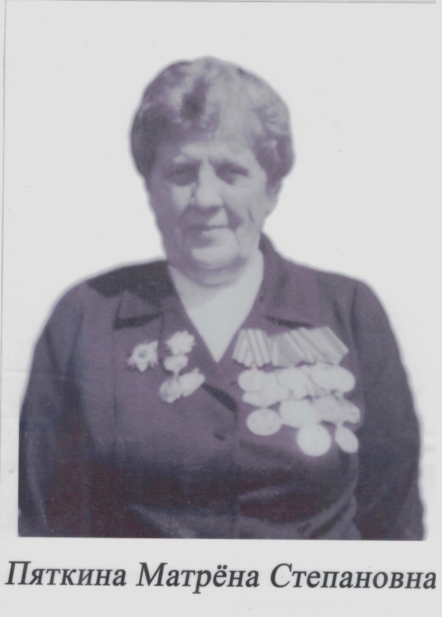
Материал представлен учителем начальных классов МБОУ НШ ДС с. Краснореченское Бабкиной Галиной Николаевной.
1925-2018 гг.
Родилась в Белоруссии. Война застала её в родном доме. 16-летней девочкой подростком она была связной в партизанском отряде № 5 Витебской бригады. Рискуя жизнью, через белорусские болота, леса, фашистские укрепления пробиралась с важными донесениями в другие партизанские отряды. Молодая, красивая, отважная. Не надломилась даже тогда, когда попала в плен к фашистам, испытав страшные пытки. Чудом оставшись в живых, Матрёна Степановна продолжала помогать партизанам. Была ранена.
Награждена:
Орденом Отечественной войны II степени.
После войны переехала из Белоруссии в с. Краснореченское. Работала в торговле.
Выйдя на пенсию, активно участвовала во встречах с молодежью.
Позже переехала жить в с. Ракитное, а затем в г. Уссурийск.
У неё остались две дочери, много внуков и правнуков.
Похоронена в с. Анастасьевка.

Slide 21
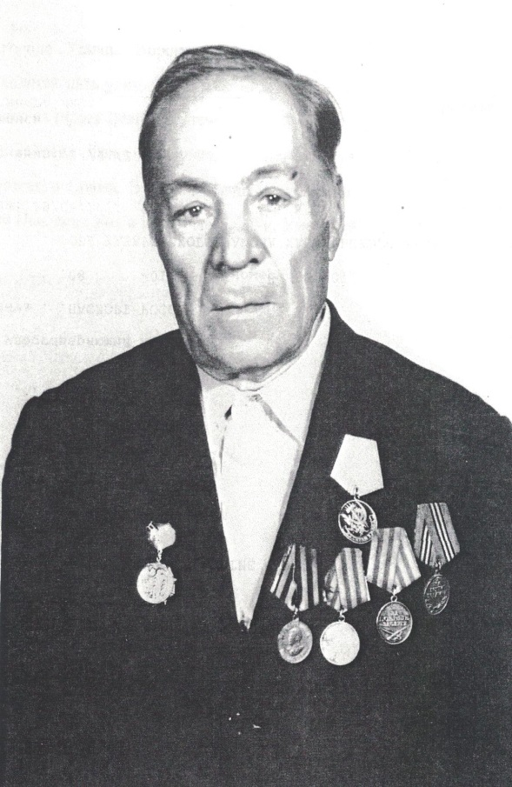
Материал представлен заместителем директора по УВР МБОУ НШ ДС с. Краснореченское
Задерновской Татьяной Александровной.
Зайцев Никифор Моисеевич
награжден двумя медалями «За боевые заслуги»,
медалью «За освобождение Праги»,
медалью «За взятие Берлина»,
медалью «За победу над Германией».
орденом Отечественной войны II степени.

Slide 22
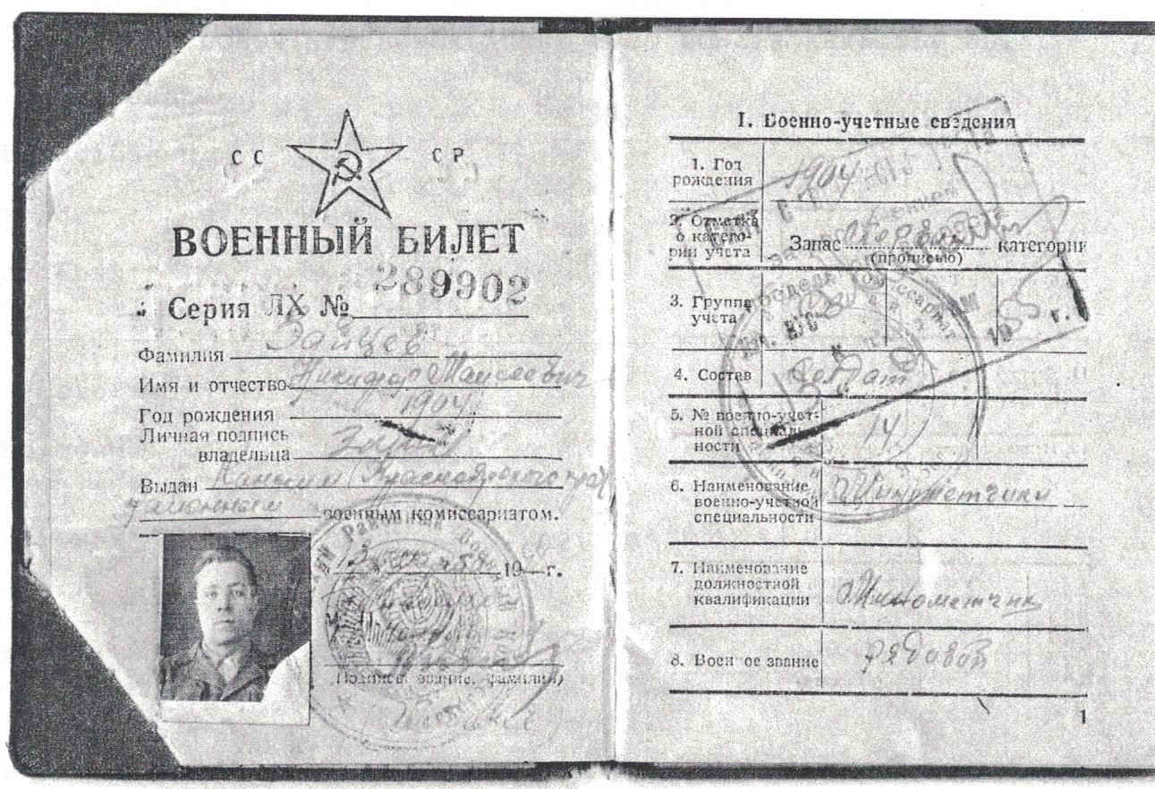

Slide 23
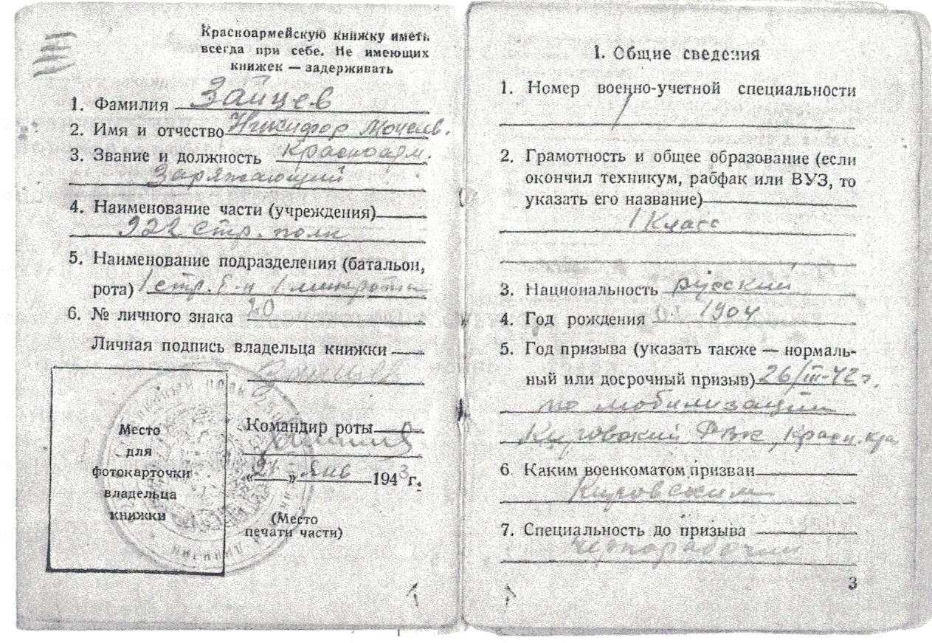

Slide 24
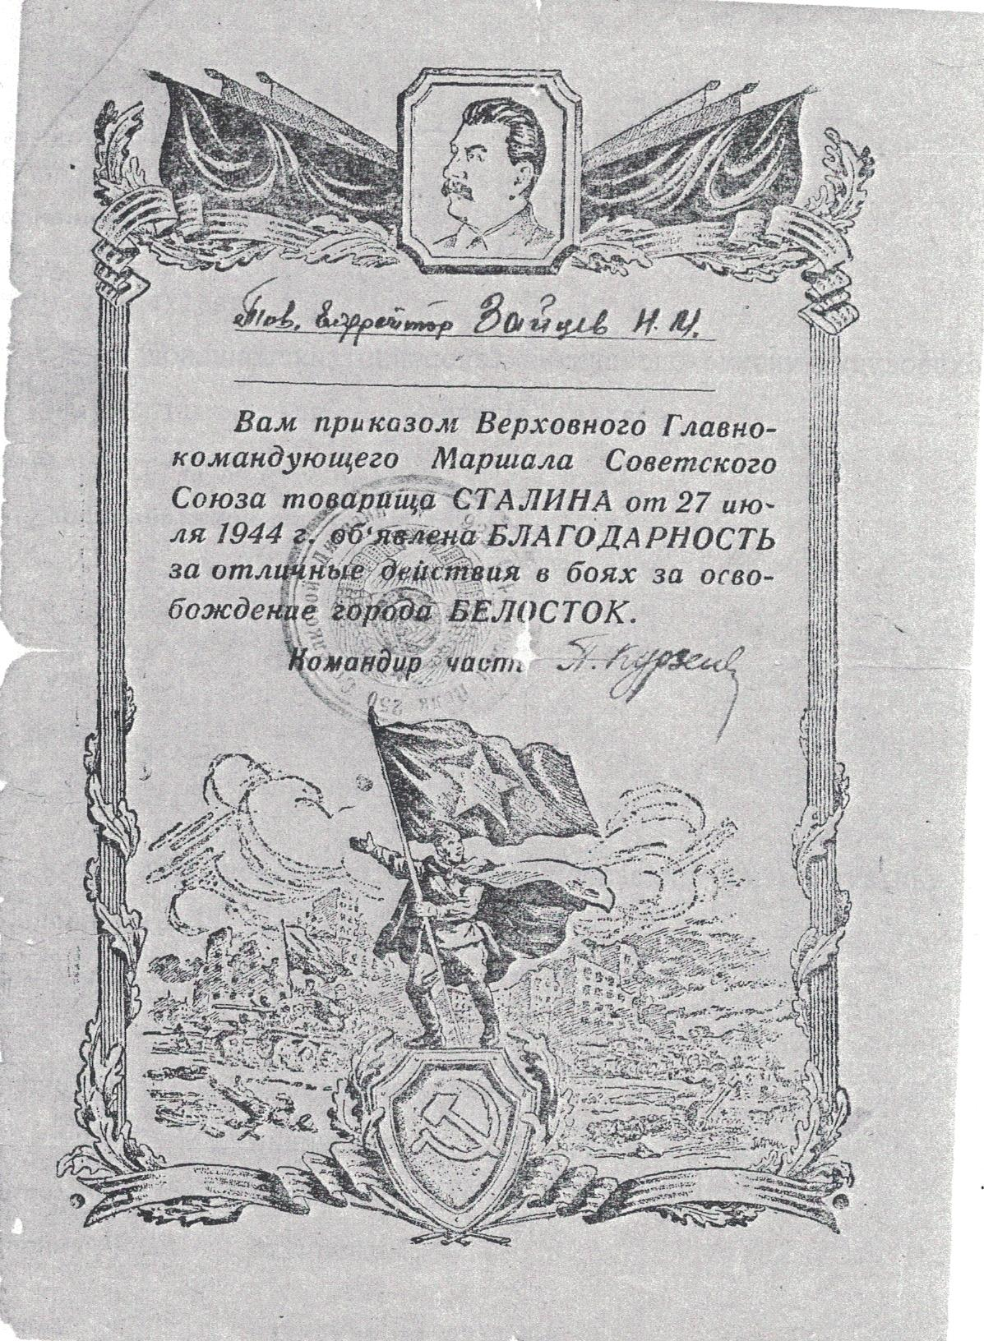

Slide 25
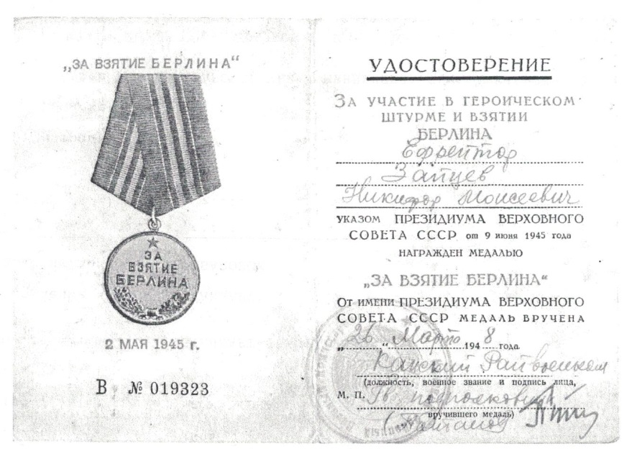
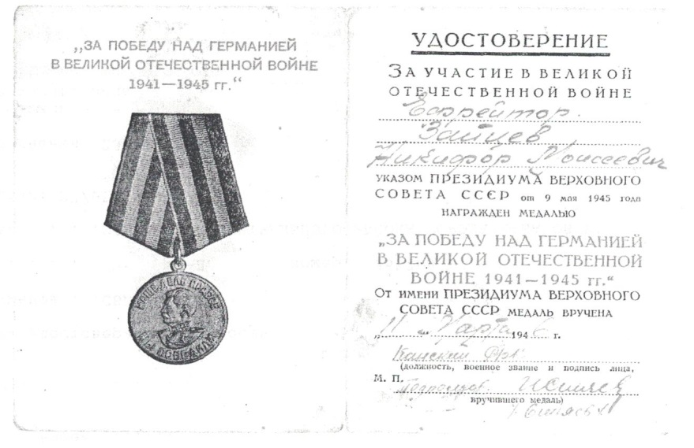
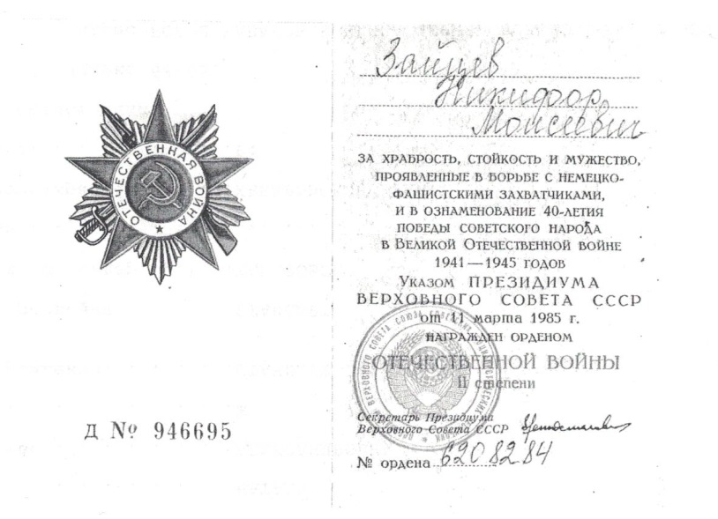

Slide 26
Четыре года страшных испытаний...
Потери, жертвы, искалеченные судьбы...
Война... и тысячи людских страданий!..
ИМЁН ГЕРОЕВ – НИКОГДА НЕ ПОЗАБУДЕМ!!!

Slide 27
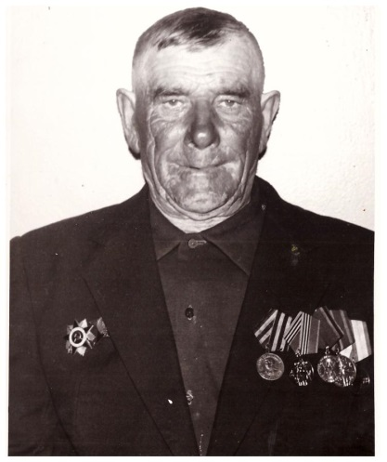
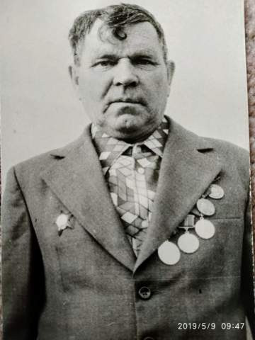
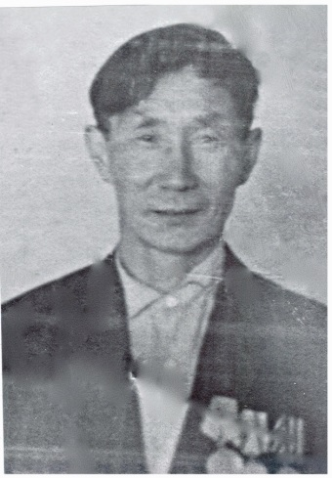

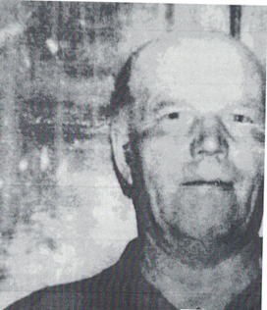
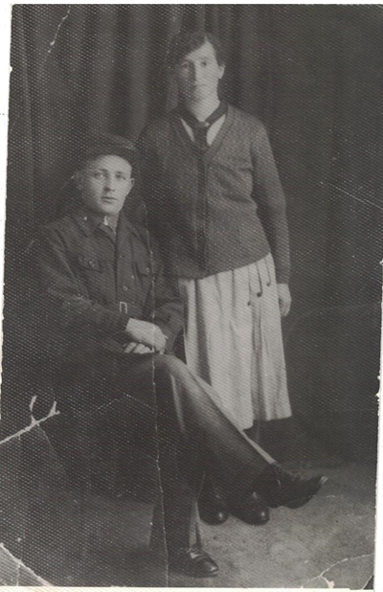


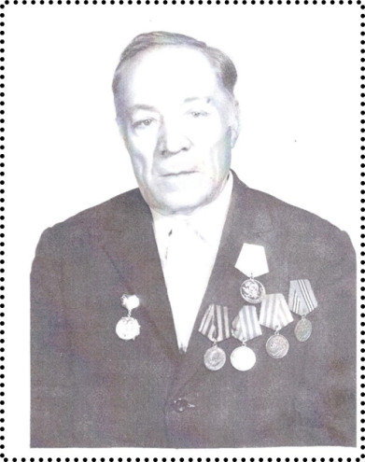

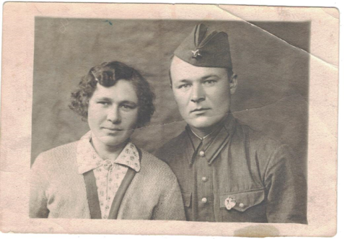
Шимко Григорий Васильевич.
Крупников Кирилл Петрович .

